Slide 1
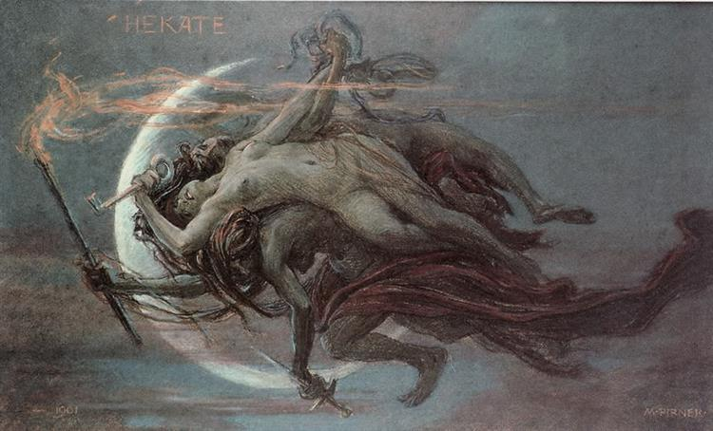
Hekaté
Aranyi Natália Hanna 2025

Slide 2

Hekaté
Hekaté „probléma”
Kultusza az archaikus és a klasszikus korban
Az Írott források és régészeti leletek alapján

Slide 3
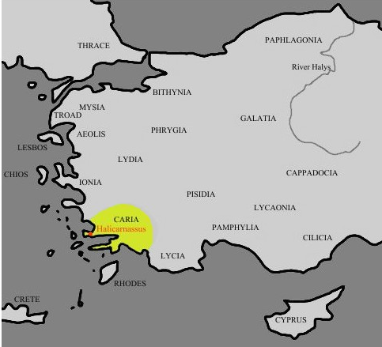
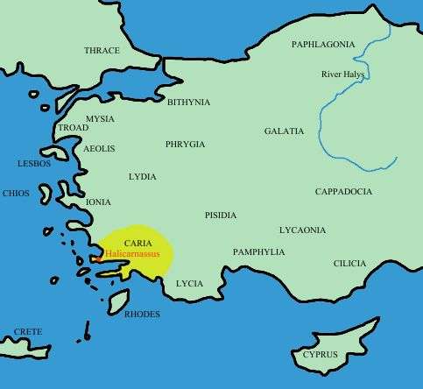
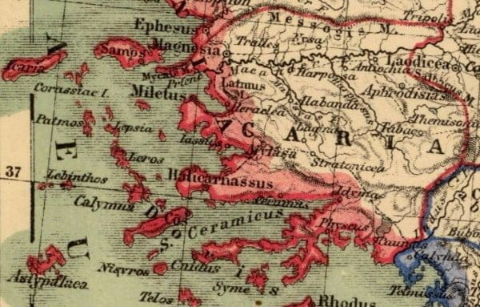
eredete
Kis-ázsia: Kária, Trákia
Nagyhatalmú anyaistennő, mint frígiai kübelé
Milétosz - Legkorábbi feliratos emlék kr.e.7-6.sz.

Slide 4
Megjelenése az írott forrásokban
Hésziodosz – Istenek születése
  Kr.e. 730-700 között keletkezhetett
  411-452. sor
  Hekaté „himnusz” – nem mítoszelbeszélés, inkább dicsőítés
  Pánhellén törekvés, alsóbb társadalmi osztállyal való azonosulás
  Új kultusz megalkotására való törekvés

Slide 5
  „Aszterié méhéből jött Hekaté a világra,
  kit megtisztelt Zeusz Kronidész ragyogó adománnyal,
  adva a terméketlen tengerből meg a földből
  osztályrészt neki,
  megbecsülést is a csillagos égben
  így lett legtiszteltebbé a haláltalanok közt.”
  „Még most is valahányszor akármely földi halandó
  áldozatot bemutat s könyörög hozzá, ahogy illik,
  és szólítja nevén Hekatét, nagy megbecsüléshez
  jut, mert jót akaró istennő hallja imáját
  s gazdaggá teszi őt: a hatalmából telik erre.”
  „Ő pedig annak van hasznára, akit maga választ…”
AZ ALVILÁGBÓL NEM (?)
TRENCSÉNYI-WALDAPFEL IMRE fordítása

Slide 6
  „s tőle való a csatában a győzelem és a dicsőség, és a királyok mellett ő ül, hogyha itélnek. Férfiak is versenyben erőiket össze ha mérik, ő pártolja, segíti a győzteseket diadalra..”
  „Kik keresik kenyerük kék tengeren, úttalan úton, Földrázó istenhez imádkoznak s Hekatéhoz, és a vadászzsákmányt is az istennő szaporítja, ám egykönnyen foszt meg tőle, ahogy neki tetszik. Hermész mellett ő szaporítja karámban a nyájat…”
  „gyakran gyarapít a kevésből, vagy mikor úgy tetszik neki, csak keveset hagy a sokból. „
TIMÉ
TRENCSÉNYI-WALDAPFEL IMRE fordítása

Slide 7
„Így bár egyszülött leánya anyjának,
minden halhatatlan között előjogokkal van megtisztelve.
Kronos fia dajkává tette őt azoknak, akik ő utána
látják meg szemeikkel a messzelátó Hajnal fényét.
Így kezdettől fogva dajka ő, és ezek a tiszteletajándékai.”
KOUROTROPHOS
KULIN VERONIKA prózafordítása

Slide 8
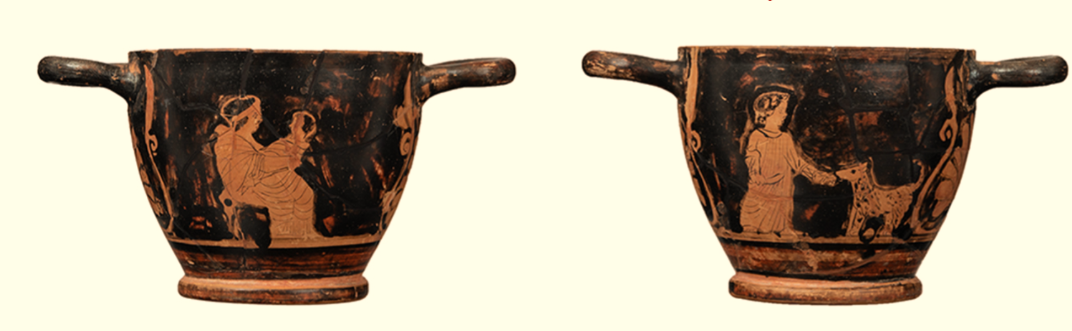
RÉGÉSZETI LELETEK
Boiótiai vörösalakos szküphosz
Kr. e. 420 körül
MET

Slide 9
Megjelenése az írott forrásokban
  Homéroszi himnuszok – démétér himnusz
  Kr.e. 650-550 között keletkezhetett
  Eleusziszi misztériumok
  Szelinosz – démétér szentélye mellett, hekaté szentélye + apollón templom (Kr.e. 6-5.sz.)
  „Nem hallotta meg isten sem, sem földi halandó, hogy sikított a leány, sem a dústermésü olajfák, csak barlangjából Perszaiosz lánya, a gyengéd
  gondolatú Hekaté, kit fényes fátyola díszít”
DEVECSERI GÁBOR fordítása

Slide 10
Megjelenése az írott forrásokban
  „Aztán hozzájuk ragyogófátylas Hekaté jött
  s Démétér szent lányát többször is általölelte;
  ettől kezdve kiséri s jár vele mindig az úrnő.”
LIMINALITÁS
DEVECSERI GÁBOR fordítása

Slide 11
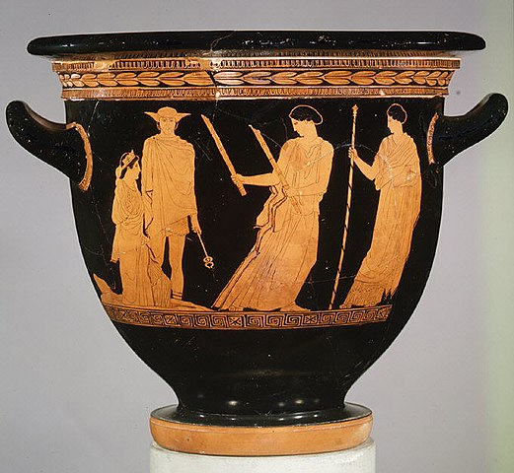
RÉGÉSZETI LELETEK
Vörösalakos harang-kratér
Kr. e. 440 körül, attika
MET

Slide 12
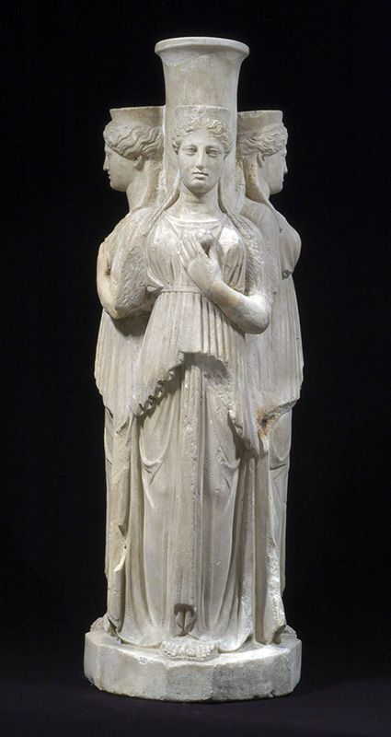
RÉGÉSZETI LELETEK
Pasuanias: Görögföld leírása
Említést tesz az athéni Akropolison álló Alkamenész alkotta szoborról, mely az első trimorphos ábrázolása volt az istennőnek.
Kr.u. 1.sz-i másolat
az Alkamenészi szoborról
RIJKSMUSEUM VAN OUDHEDEN

Slide 13
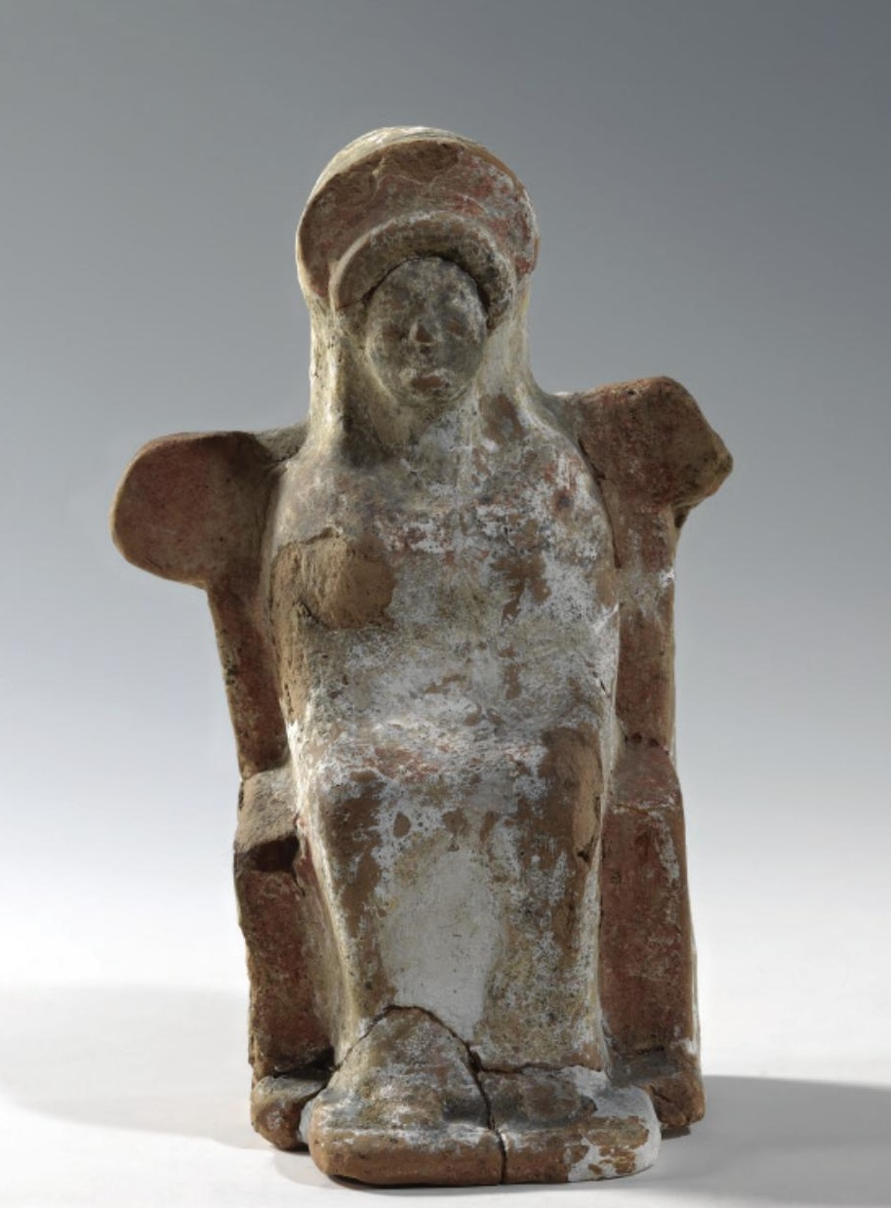
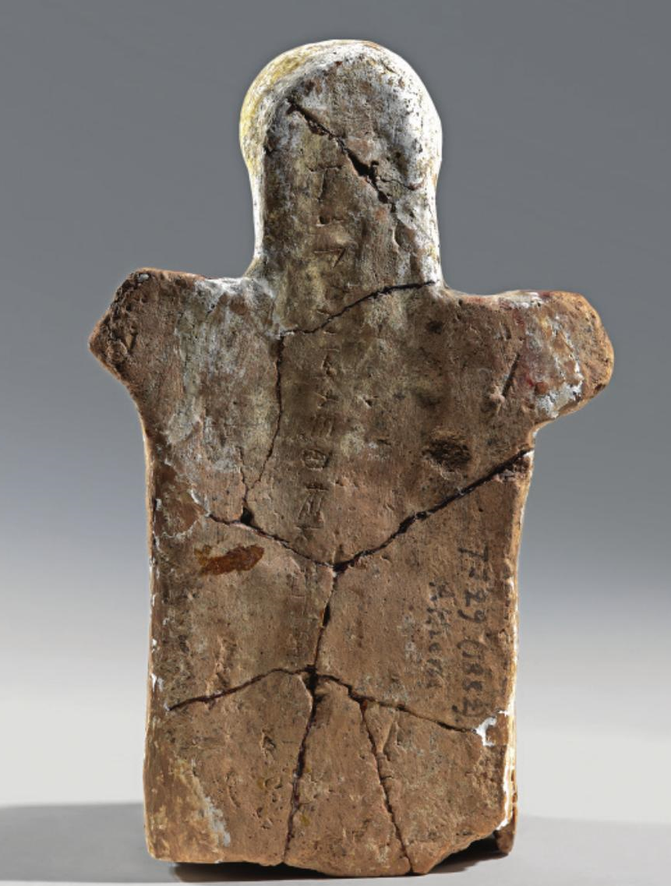
RÉGÉSZETI LELETEK
  Hekateion
Terrakotta szobrocska
Kr. e. 6.sz., attika
SMPK Berlin

Slide 14
Megjelenése az írott forrásokban
„S mindenki épít tornáczában egy
Parányi törvényházat, széltire,
Mint a Hekataeon, az ajtók elé”
Arisztophanész: „A darázsok” Kr.e.422
ARANY JÁNOS fordítása

Slide 15
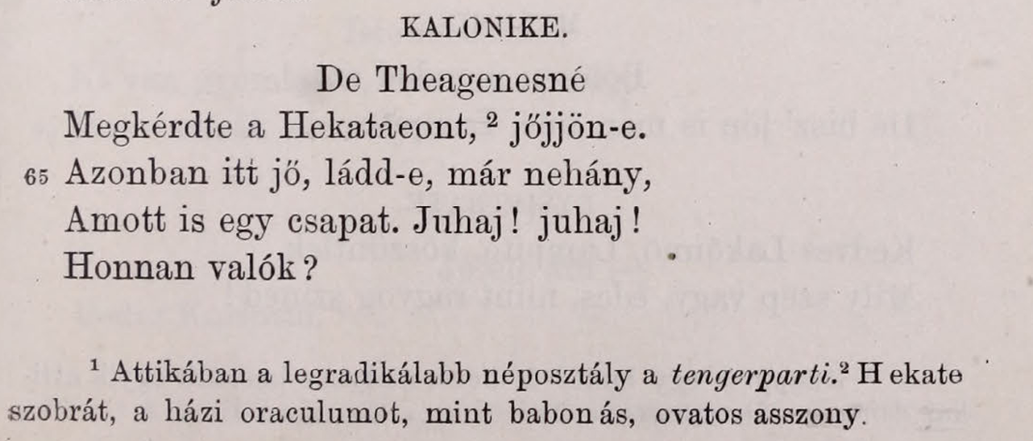
Megjelenése az írott forrásokban
  Arisztophanész: „Lüszisztraté”
  Kr.e.411
ARANY JÁNOS fordítása

Slide 16
Megjelenése az írott forrásokban/ RÉGÉSZETI LELETEK
Hekaté vacsorája
„Erről Hekaté szolgál neked a legjobb tanúsággal,
Melyik derekabb lenni: szegény-e, vagy gazdag ?
mert neki, úgymond,
A tehetősek s gazdagok ételt szoktak küldözni havon kint,
De alig tették oda jóformán, a szegény nép elragadozza. „
Arisztophanész – Plutos Kr.e.388.
ARANY JÁNOS fordítása

Slide 17
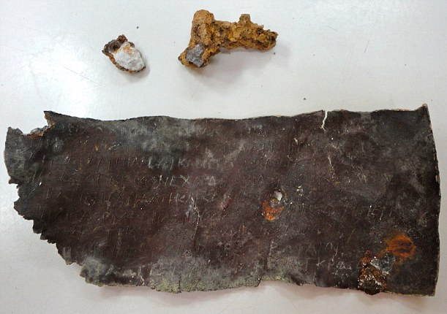
RÉGÉSZETI LELETEK
  Defixiók
  „khthonikus Hekaté, khthonikus Artemisz, khthonikus Hermész,
  Vessétek gyülőleteteket Phanagorára és demetriosra,
  kocsmájukra, vagyonukra és javaikra…”
Átoktábla Kr.e.4. sz. Athén
Piraeus Archaeological Museum

Slide 18
Megjelenése az írott forrásokban
"Úrnőmre mondom, akit leginkább tisztelek
az istenek közt, ki választott segítőm,
Hekatéra, ki otthonom mélyén lakik"
Euripidész: médeia Kr.e.431.
Karsai György és Térey János fordítása
Szophoklész – Rhizotomoi kr.e. 450-430 között
Töredékek maradtak fenn. rituális módon próbálják kivágni a gyógynövényt, eközben Hekatét hívják segítségül.

Slide 19
Megjelenése az írott forrásokban
„Akiket az éjjel felbukkanó rémképek és rettenetek és őrületek vesznek körül, ágyból való felugrások és kifutások, arról azt mondják Hekaté rohamai és hősök támadásai. „
Hippokratész – a szent betegség Kr.e.400 körül
NÉMETH BÉLA fordítása

Slide 20
Lehetséges magyarázatok
A kezdetektől a gonosz szellemeket irányítja
Hésziodosz kihagyja a sötét attribútumait
Perszész és Asztéria lánya
„böses zieht die bösen an”
Deipnon „odaszegezi a kereszteződésekhez” hekatét
Kapuk őrzője, határőr
a bejáratokat, küszöböket őrzi
Megvédi a gonosz szellemektől a várost, a családot
Idő után nem csak védelmet nyújt az ártó szellemek ellen, hanem hatalmat gyakorol felettük

Slide 21
Felhasznált irodalom
Roberts, Ellie Mackin: Afterword: Hekate, the missing figure In: Roberts : Underworld Gods in Ancient Greek Religion, Routledge, London, 2020. 126-141.o.
Kulin Veronika: A mitikus beszédmód lehetőségei In: Ókor 2011. (10.évf.), 3.sz. 24-31.o.
Lamont, Jessica: A New Commercial Curse Tablet from Classical Athens In: Zeitschrift für Papyrologie und Epigraphik 2015. (196) 159-174.o.
Clay, Jenny Strauss: The Hecate of the Theogony, In: Greek, Roman, and Byzantine Studies, 1984. 25., 27–38.o.
Ronan, S.: The Goddess Hekate, Chthonios Books, Hastings, 1992.
Johnston, Sarah Iles: Hecate and the Dying Maiden: How the Mistress of Ghosts Earned Her Title In: Johnston: Restless Dead University of California Press, Los Angeles, 1999. 203-249.o.
Johnston, Sarah Iles: Crossroads In: Zeitschrift für Papyrologie und Epigraphik 1991. (88) 217-224.o.
Theoi (2025) https://www.theoi.com/Khthonios/Hekate.html
Kulin Veronika: Hekaté In: Nagy Árpád Miklós: Az Olympos mellett - Mágikus hagyományok az ókori Mediterraneumban II, Gondolat Kiadó, Budapest, 2013 670-682.o.

